Slide 1

Al Jaaf, Ileyan; Alsleben, Yannick; Greguric, Luka; Karpuzoglu, Yasemin, Rodovnitschenko, Anastasia; Rudenko, Yuliya

Slide 2
Agenda
Einführung
Schlüsselwörter
Datentypen
Schleifen
Bedingungen
Groovy – Truth
Bedingte Operatoren
Klassen & Methoden
Exception Handling
Datei I/O
Datenstrukturen
Testen

Slide 3
Java Virtual Machine (JVM)
Teil der Laufzeitumgebung für Java Programme
Java Programm wird in einer eigenen virtuellen Maschine ausgeführt
→ Ist für die Ausführung von Java-Bytecodes verantwortlich
Beispiele für Sprachen auf der JVM: Java, Scala, Kotlin, Groovy

Slide 4


Geschichte zu Groovy
Wurde 2003 von Bob McWhirter & James Strachan entwickelt
Version 1.0: 2007,
→ 2.0: 2012
→ 3.0: 2014
2015: Projekt bei Apache Software Foundation

Slide 5
Allgemeines
Unterstützt die dynamische und statische Typisierung
Wird auf der JVM ausgeführt und sorgt für eine Verfügbarkeit für viele Plattformen wie Linux, MacOS, Windows
Ist objektorientiert
Groovy-Quellcode wird in Java-Bytecode kompiliert
→ Kann auf jeder Plattform ausgeführt werden, auf der JRE installiert ist

Slide 6
Gründe für Groovy
Agil und dynamisch
Nahtlose Integration mit allen vorhandenen Java-Objekten und Bibliotheken
→ Einfach für Java Entwickler

Slide 7
Schlüsselwörter

Slide 8
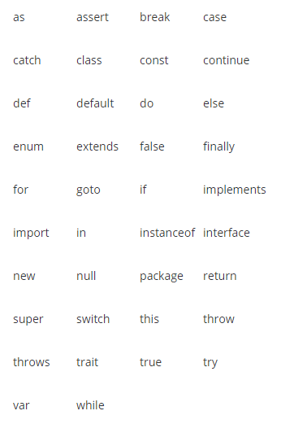
Im Prinzip dieselben Schlüsselwörter wie in Java
Nicht für Variablen und Methodennamen benutzen
const, goto, strictfp und threadsafe sind Platzhalter →haben bisher keine Verwendung in Groovy

Slide 9
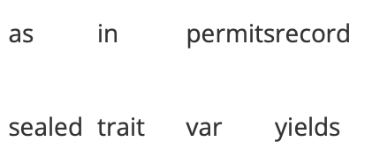
Kontextuelle Schlüsselwörter
Werden nur in bestimmten Fällen benutzt
Dürfen für Variablennamen benutzt werden

Slide 10
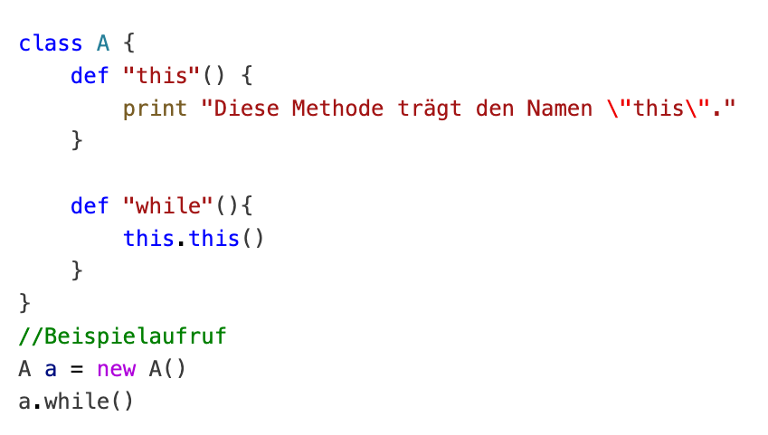
Schlüsselwörter als Variablennamen

Slide 11
Datentypen

Slide 12
Build–In Datentypen
Groovy unterstützt alle eingebauten Datentypen von Java und hat zusätzlich eigene Datentypen und erweiterte Funktionen
primitive Datentypen
  Logisch - boolean
  Ganzzahl – byte, short, int, long
  Fliesskommazahlen – float, double
  Zeichen – char
Komplexe Datentypen
  BigInteger
  BigDecimal

Slide 13
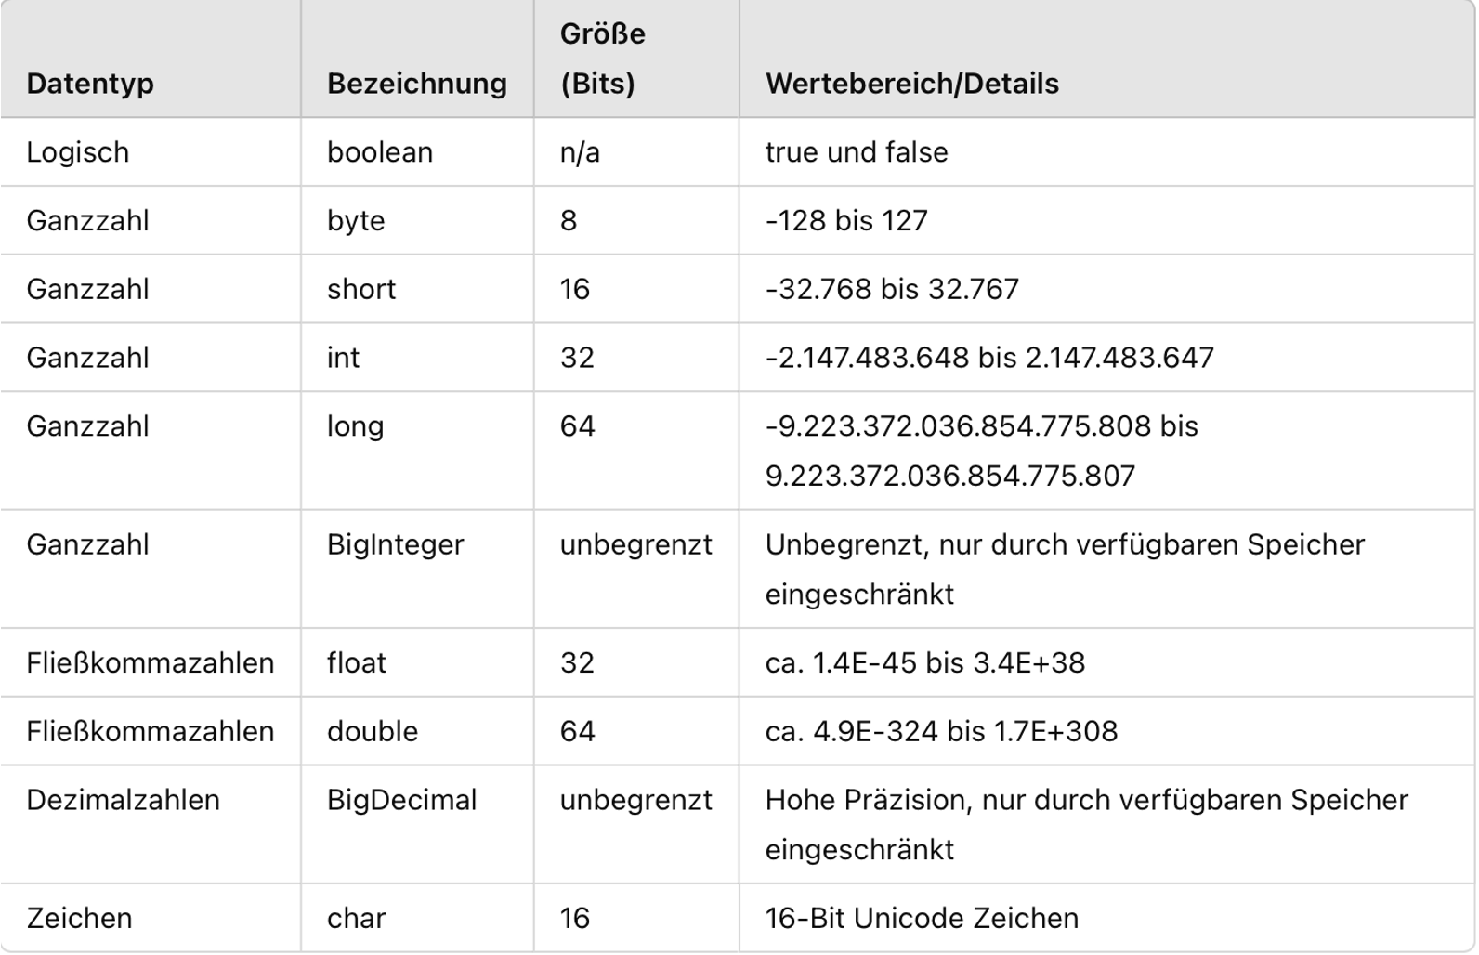

Slide 14
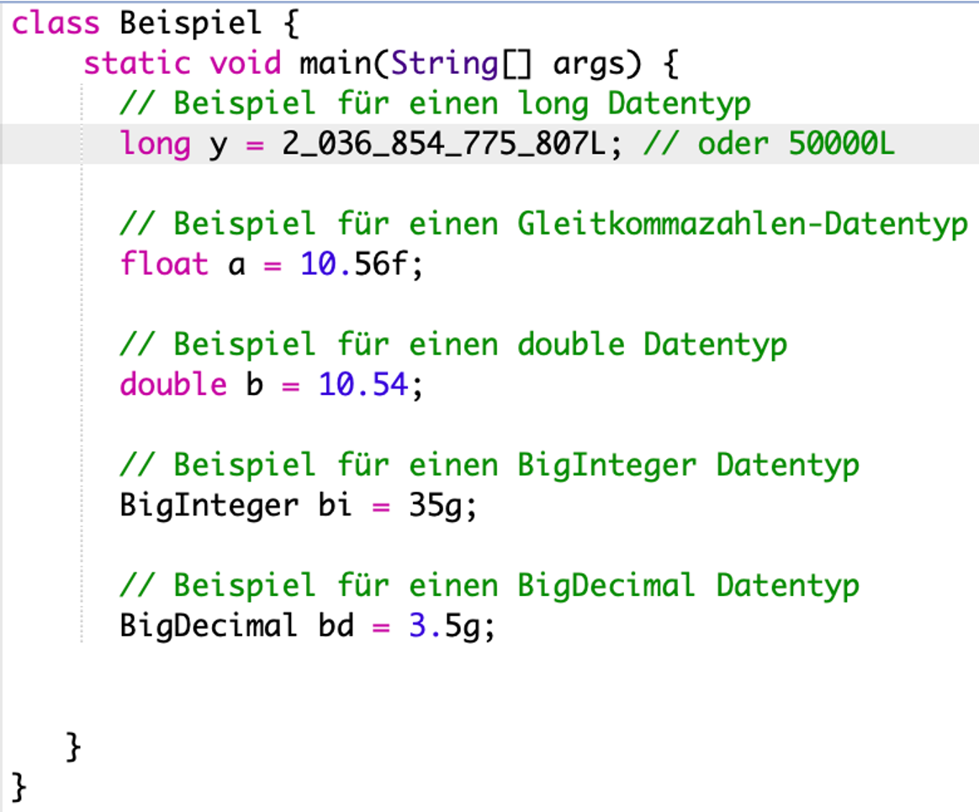
Numerische Datentypen

Slide 15
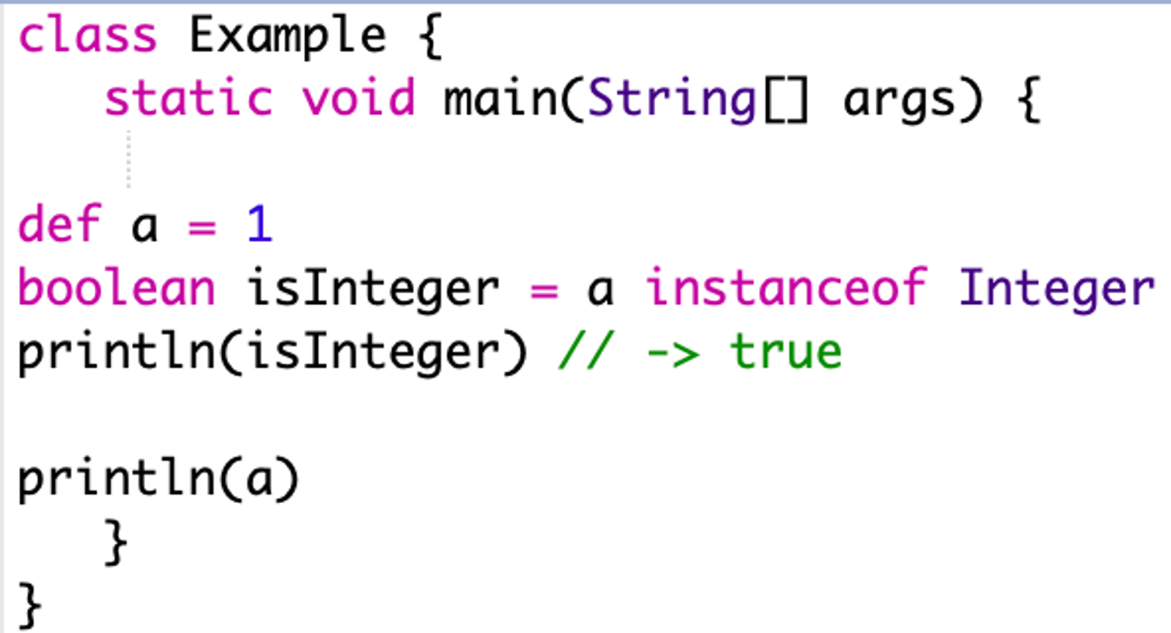
Dynamische Typdeklaration

Slide 16
Komplexe Datentypen
Zeichenketten

Slide 17
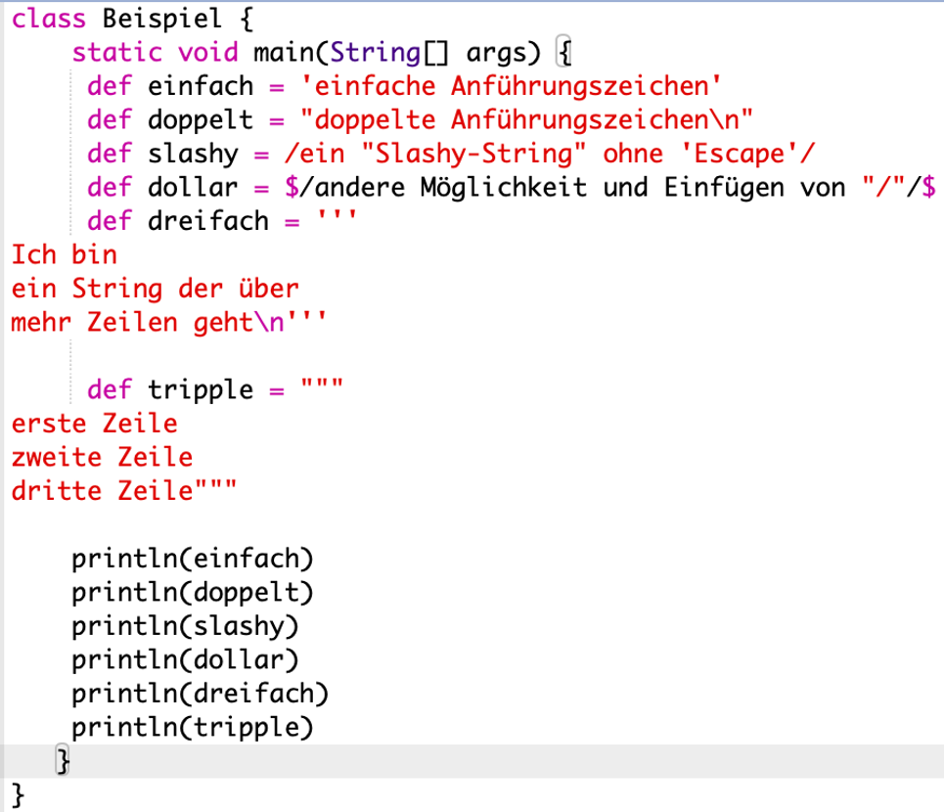
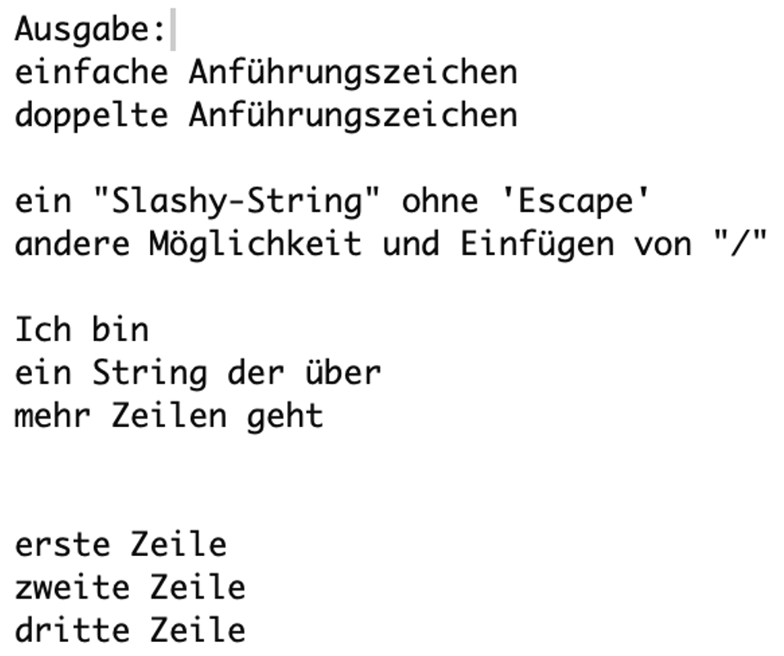
Strings

Slide 18
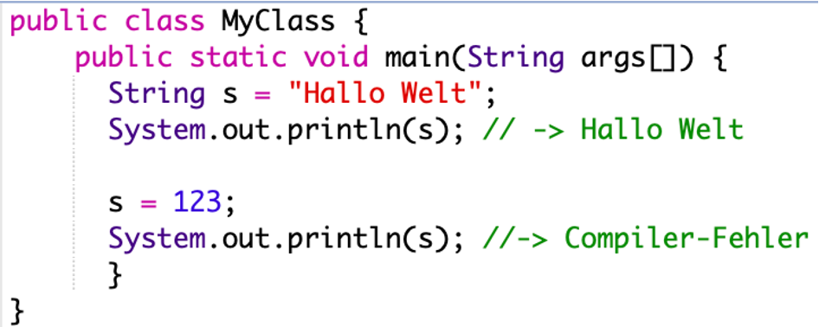
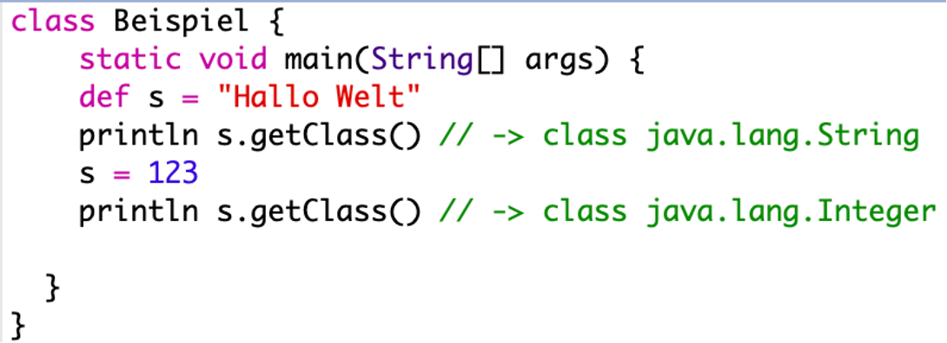
Statische vs. Dynamische Typen
Statisch typisiert (Java)
Dynamisch typisiert (Groovy)

Slide 19
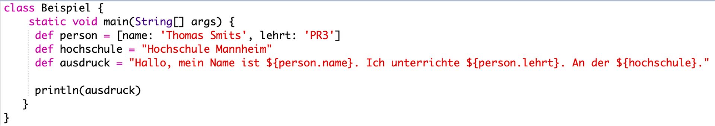
GString

Slide 20
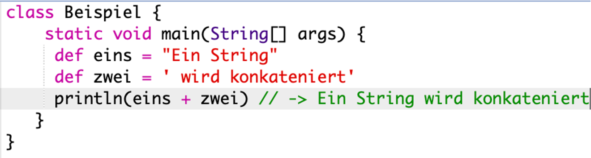
String Konkatenation
Jeder String kann mit „+“ konkateniert werden

Slide 21
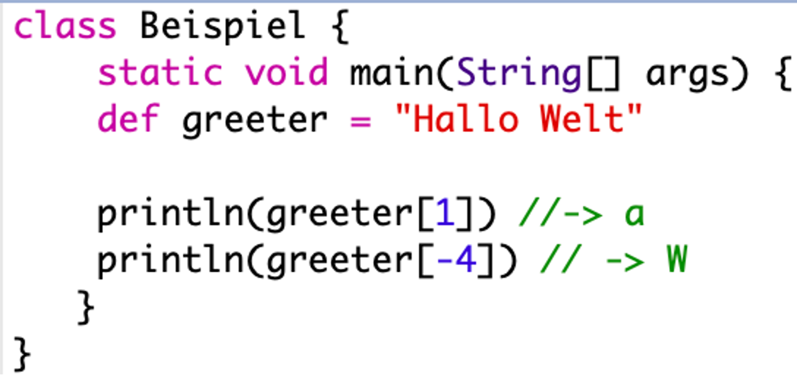
String Index
Mit positiven & negativen Indizes auf Zeichen eines Strings zugreifen

Slide 22
Operatoren

Slide 23
Grundlegende Operatoren
Arithmetische Operatoren (-, +, *, **,…)
Relationale Operatoren (==, !=, <, >,…)
Logische Operatoren (&&, ||, !)
Bitweise Operatoren (&, |, ^, -)
Bitweise Verschiebung (<<, >>,>>>)
Konditionale Operatoren (!, ?, :, ?:)

Slide 24
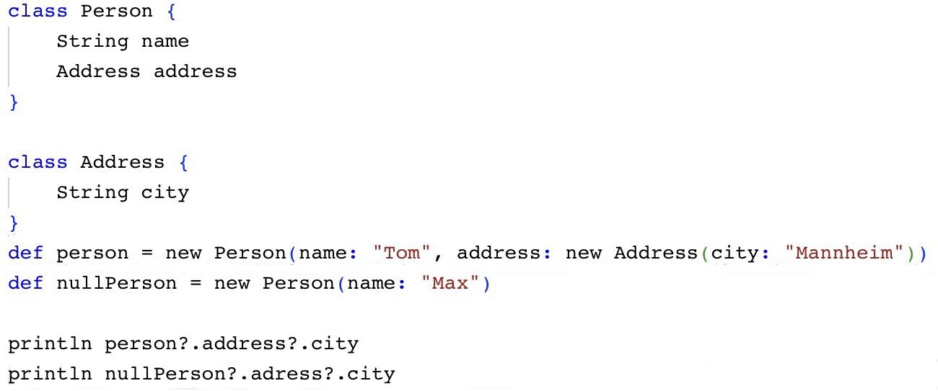

Sicherheitsnavigations-Operator
Verwendung: <Objekt>?.<Eigenschaft>
Sicherer Zugriff auf verschachtelte Eigenschaften oder Methoden
→ Vermeiden von NullPointerExceptions

Slide 25
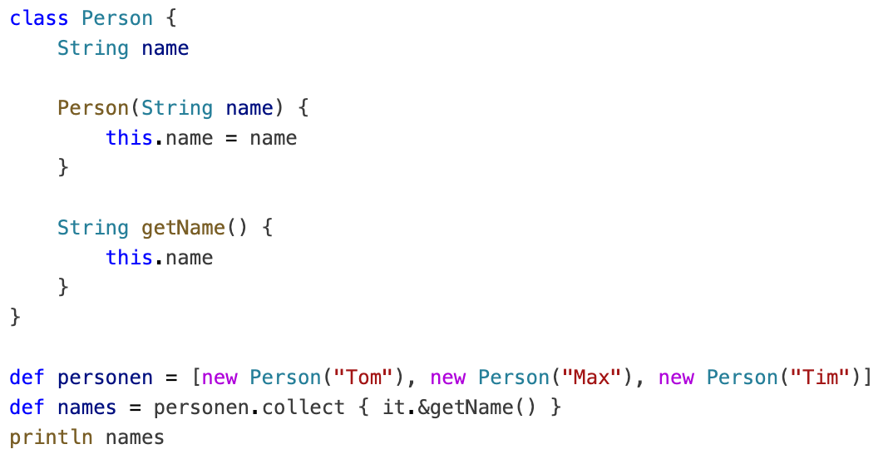

Methodenreferenz-Operator (.&)
Verwendung: <Methode> { <Objekt>.&<Methode>()}
Referenziert eine Methode als Closure
Operatoren
25

Slide 26
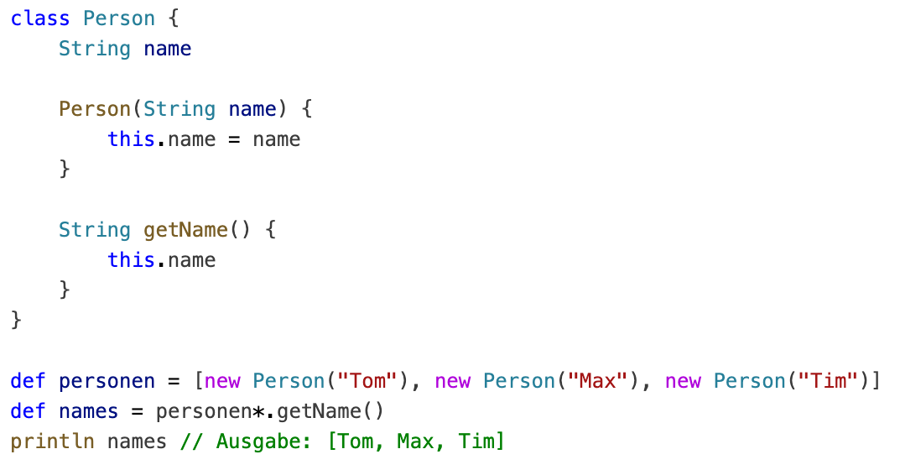
Spread-Operator (*.)
Verwendung: <Collection>*.<Methode>
Wendet eine Methode auf alle Elemente einer Collection an

Slide 27
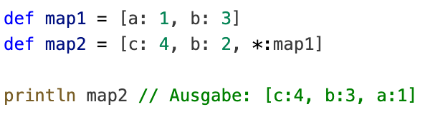
Spread-Map-Operator
Verwendung: def map2 = [<Element1>, <Element2>,… *:<map1>]
Ermöglicht es die Inhalte einer Map in eine andere einzufügen

Slide 28
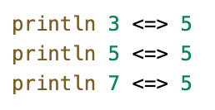
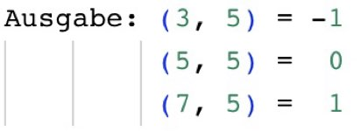
Raumschiff-Operator (<=>)
Verwendung: <Wert1> <=> <Wert2>
Wird beim Vergleich verwendet
→ Gibt entweder -1, 0 oder 1 zurück

Slide 29
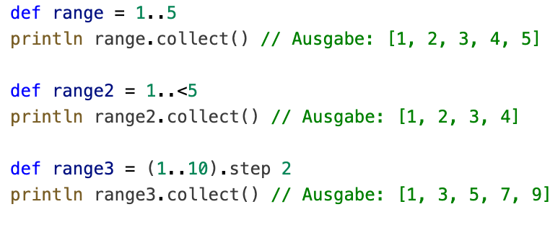
Range-Operator (..)
Verwendung: <Wert1>..<Wert2>
Erstellt eine Sequenz von Werten innerhalb eines spezifischen Bereiches
Der rechte Wert ist inklusiv, außer man benutzt den Exclusive-Range-Operator (..<)

Slide 30
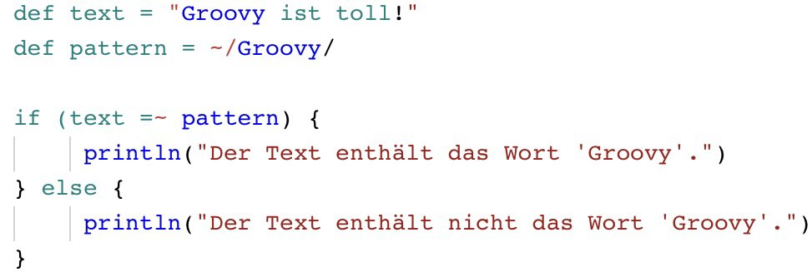
Regex-Operator (=~) / (==~)
Verwendung:
<String> ~= <Muster>
Werden für reguläre Ausdrücke verwendet
=~ erstellt ein Matcher Objekt
==~ prüft ob eine Zeichenkette vollständig mit dem Muster übereinstimmt

Slide 31
Schleifen

Slide 32
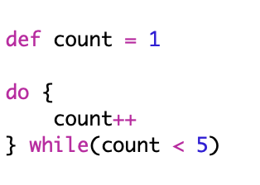
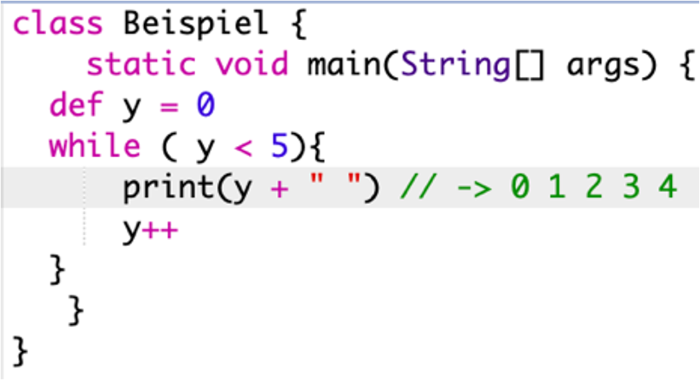
while - Schleife
Kopfgesteuert
Fußgesteuert

Slide 33
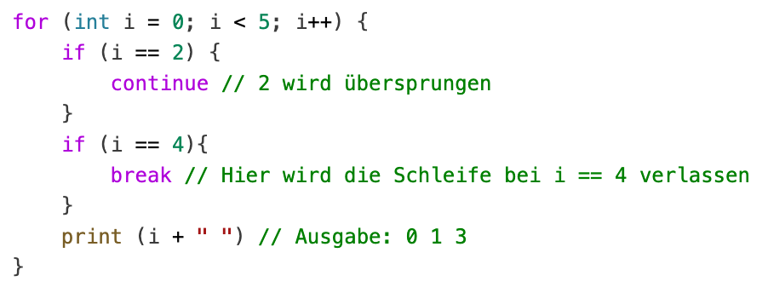
for - Schleife
Wie in Java gilt für while- und for-Schleifen:
  break: aus der Schleife springen
  continue: weiter mit der nächsten Iteration

Slide 34
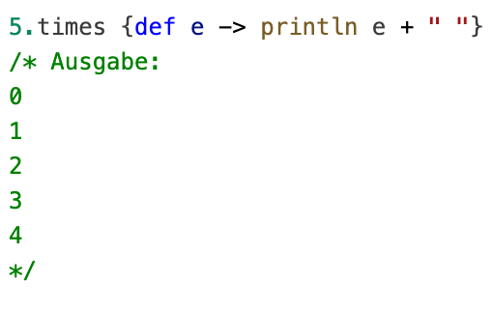
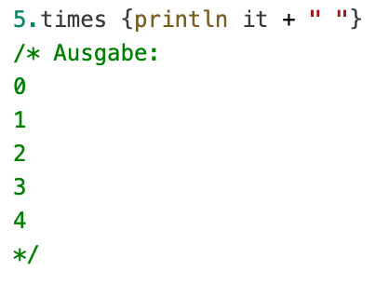
times-Schleife
In Groovy besitzen Zahlen die Methode times → bekommt ein Closure als Parameter
Mit benanntem Parameter
Ohne benannten Parameter → Automatisch it als Name

Slide 35
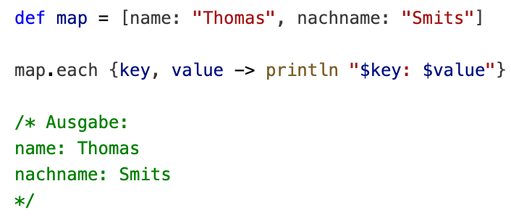
each-Schleife
Über die Elemente von Collections kann man noch mit Hilfe der each-Schleife iterieren
Sie bekommt ein Closure als Parameter und wendet den Ausdruck auf alle Elemente an

Slide 36
for – in Schleife
Durchläuft das Objekt „Iterable“
Häufig verwendete Iterable sind:
  Ranges
  Lists
  Arrays
  Maps
  Zeichenfolgen

Slide 37
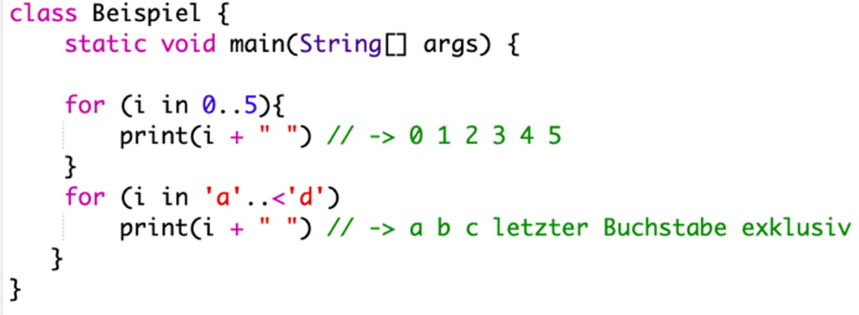
Iteration über Ranges

Slide 38
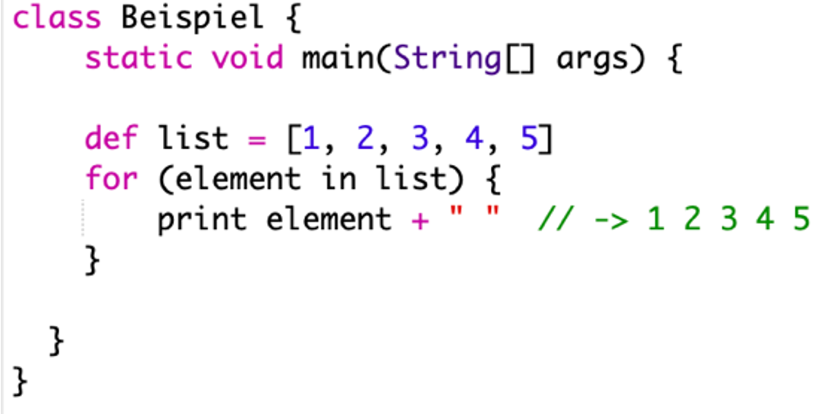
Iteration über Listen

Slide 39
Iteration über Arrays

Slide 40
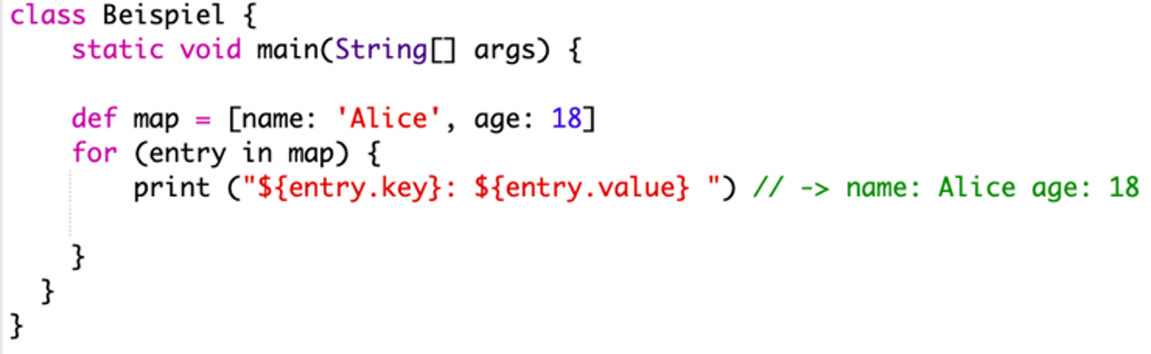
Iteration über Maps

Slide 41
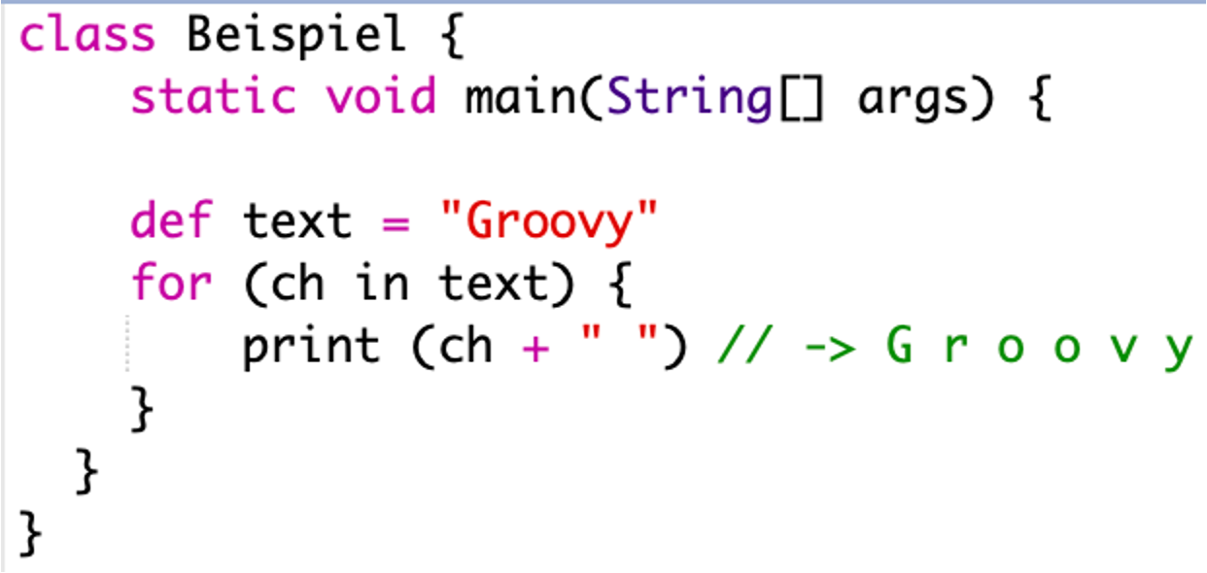
Iteration über Zeichenfolgen

Slide 42
Bedingungen
Groovy-Truth und Operatoren

Slide 43
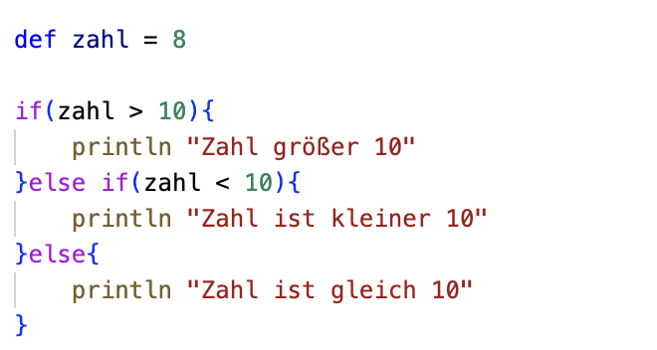
Bedingungen: If/else

Slide 44
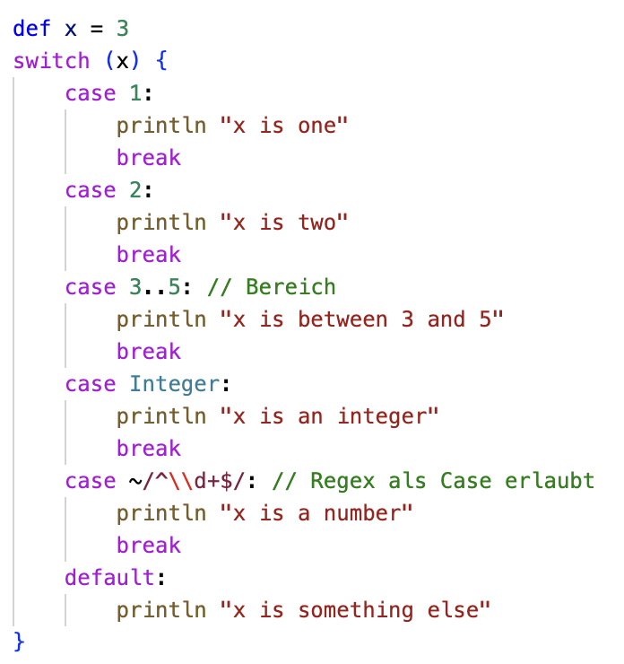
Switch - Case

Slide 45
Switch - Case
Switch-Case unterstützt folgende Arten des Vergleichs
• Case-Values stimmen überein, wenn Switch-Value eine Instanz derselben Klasse ist
• „Regulärer Ausdruck-Case“-Value, wenn toString() Repräsentation von Switch-Value dem Regex gleicht
• „Collection-Case“-Value stimmen überein, wenn S-Value in Collection vorkommt
• „Closure-Case“-Value match, wenn Call auf Clojure ein „truthy“-Return liefert

Slide 46
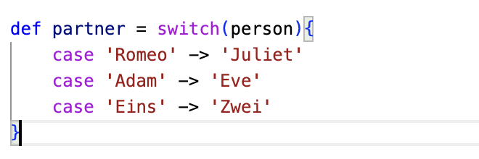
Alternative Schreibweise Switch - Case

Slide 47
Groovy-Truth
Groovy beachtet folgende Regeln:

Slide 48

Boolean
True wenn entsprechender Boolean-Wert true ist

Slide 49

Collections und Arrays
Non-Empty Collections und Arrays sind true

Slide 50

Matchers
Matcher geben True zurück, wenn mind. ein „Match“

Slide 51
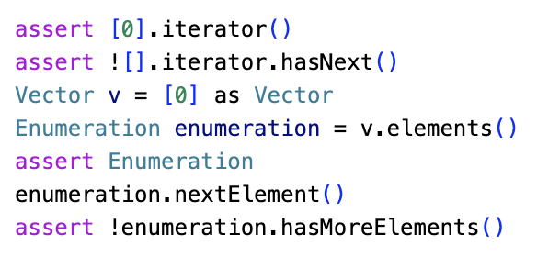
Iteratoren und Enumerationen
Iteratoren und Enumerationen mit weiteren Elementen sind true

Slide 52
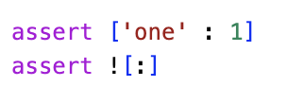
Maps
Non – Empty Maps sind true

Slide 53
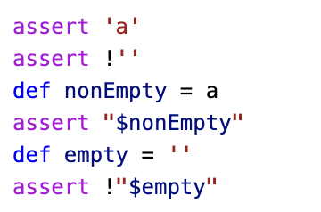
Strings
Non – Empty Strings, GStrings, CharSequences sind true

Slide 54
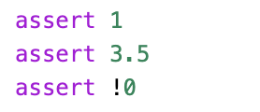
Numbers
Non – Zero Numbers sind true

Slide 55

Object - References
Non-Null Object-References sind true

Slide 56
asBoolean() - Methode
Verhalten von Groovy kann durch asBoolean()-Methode verändert werden
Dafür muss man asBoolean()-Methode implementieren

Slide 57
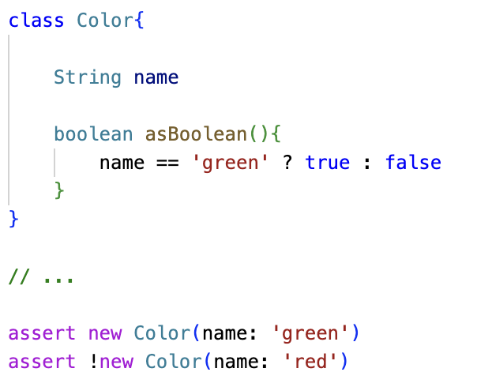

Slide 58
Bedingte Operatoren

Slide 59
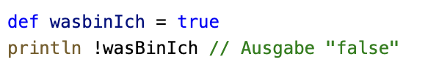
Not-Operator
Der "Nicht"-Operator wird mit einem "!" dargestellt.

Slide 60
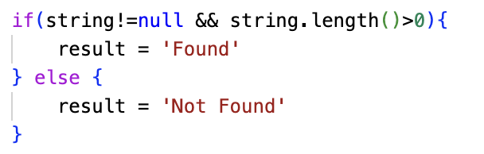
Ternärer Operator
Statt:
Kann man:

Slide 61

Elvis - Operator
Kurzform des Sternären Operators
Wird verwendet, um einen Standardwert anzugeben, wenn Variable „null“ oder „falsly“ ist
ausdruck1: Der Ausdruck, der ausgewertet wird, wenn dieser „truthy“ ist
ausdruck2: Der Ausdruck, der ausgewertet wird, wenn ausdruck1 „null“ oder „falsly“ ist

Slide 62
Klassen

Slide 63
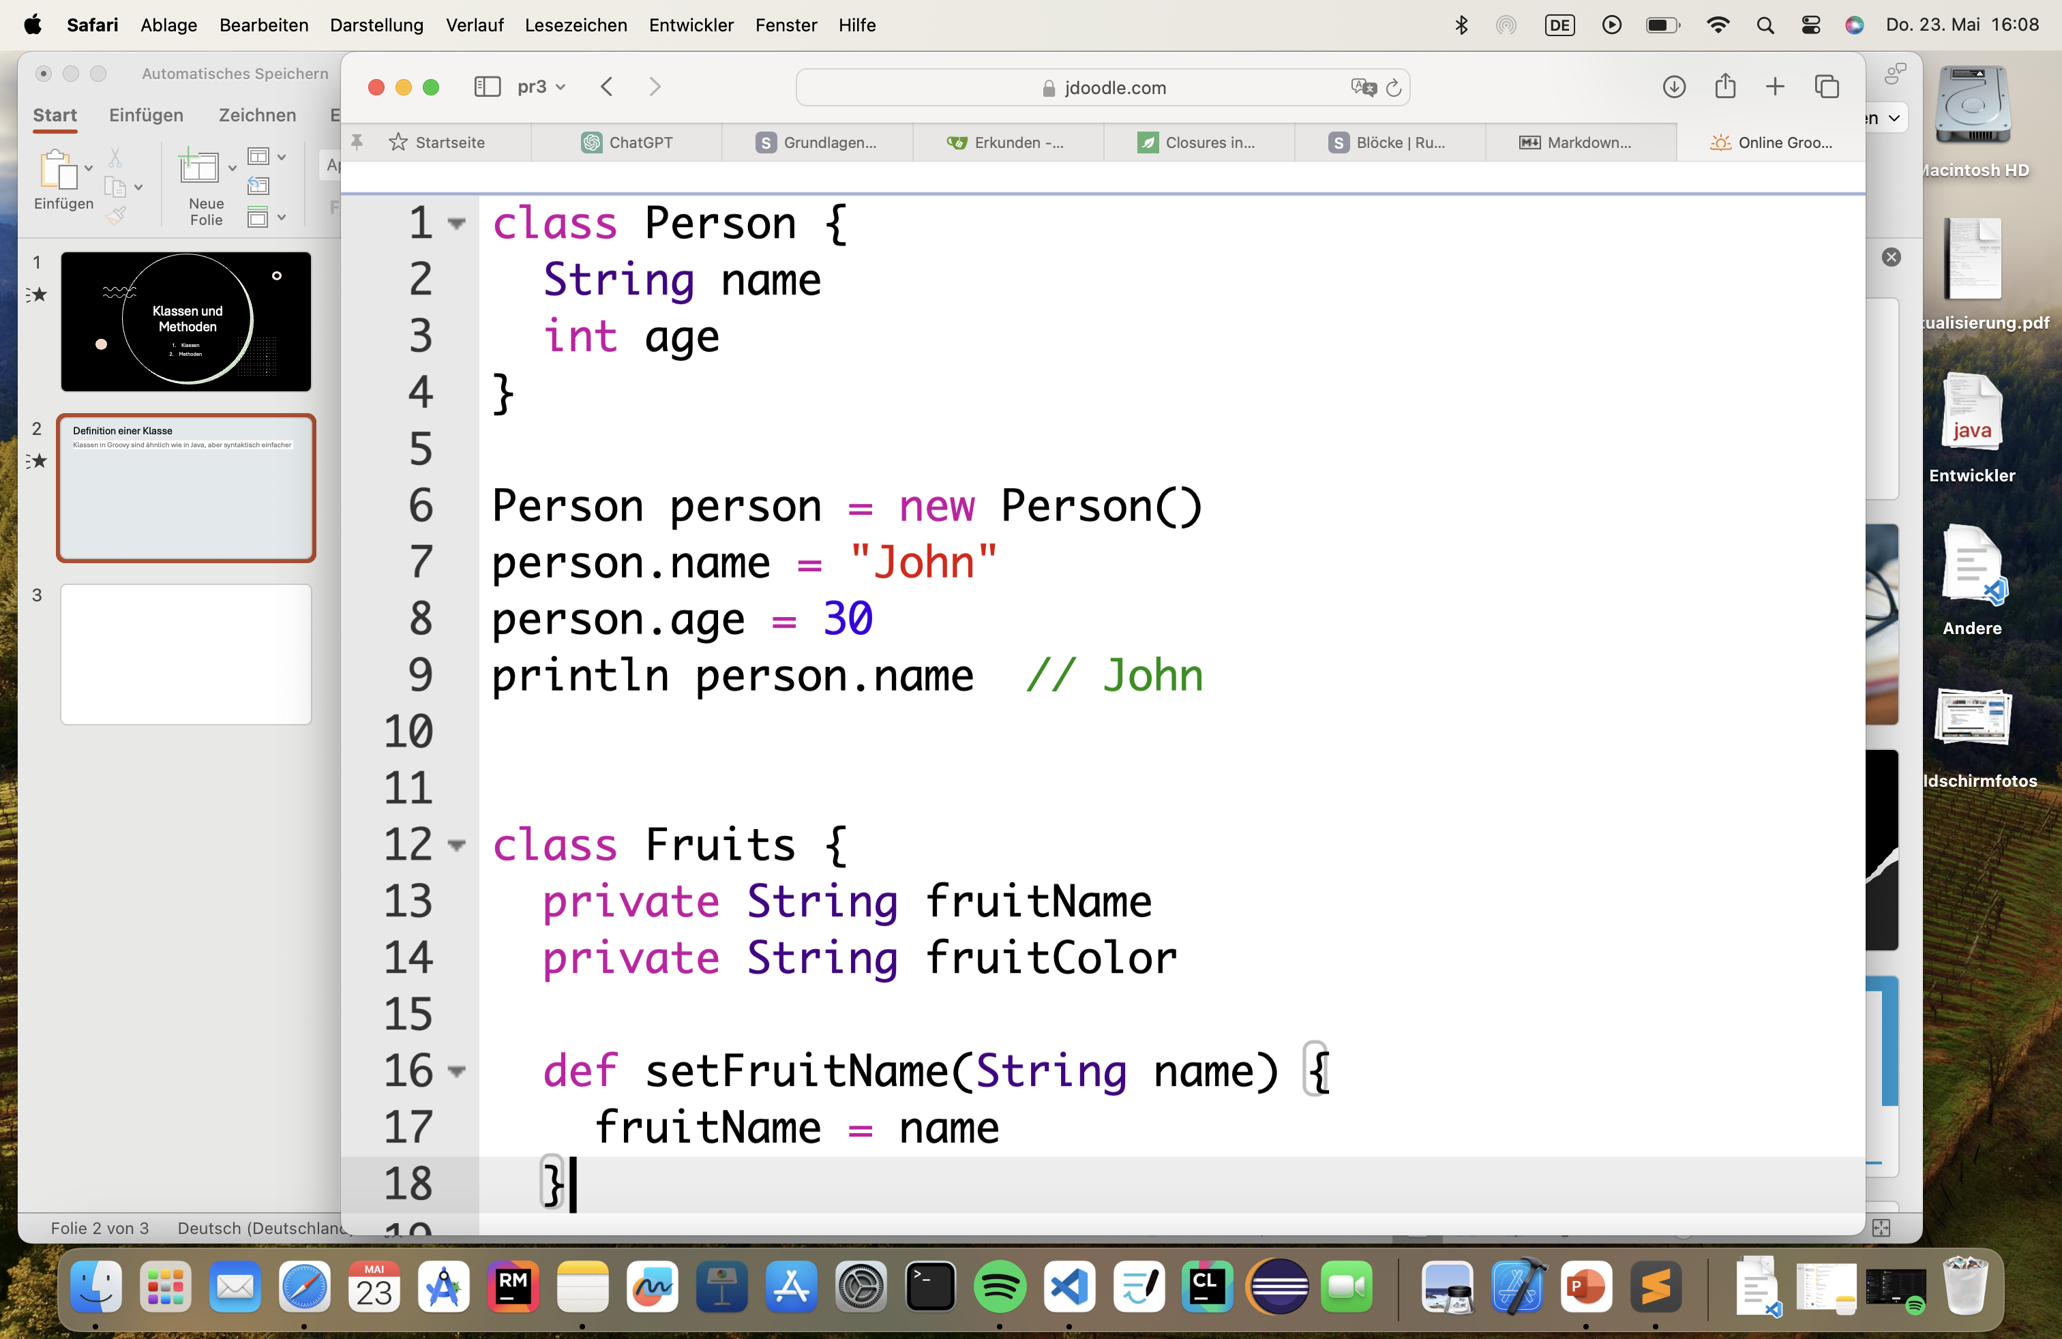
Definition einer Klasse
Klassen in Groovy sind ähnlich wie in Java, aber syntaktisch einfacher

Slide 64
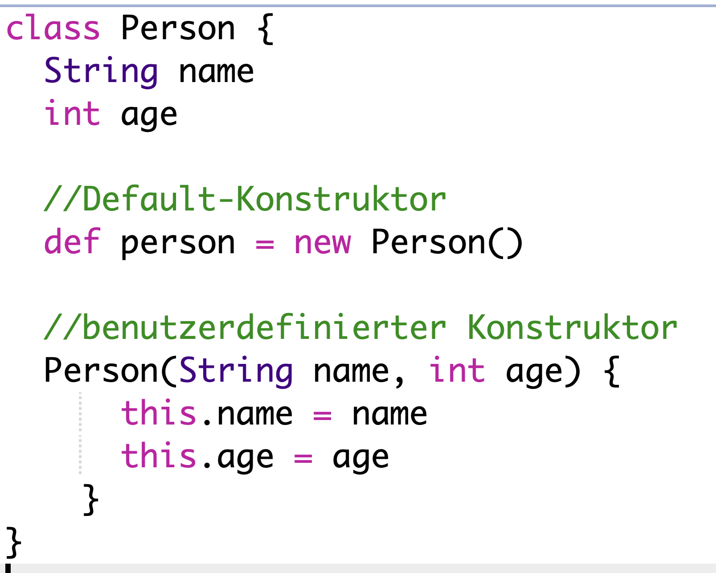
Konstruktoren
Groovy fügt automatisch einen Standardkonstruktor hinzu.
Benutzerdefinierte Konstruktoren

Slide 65
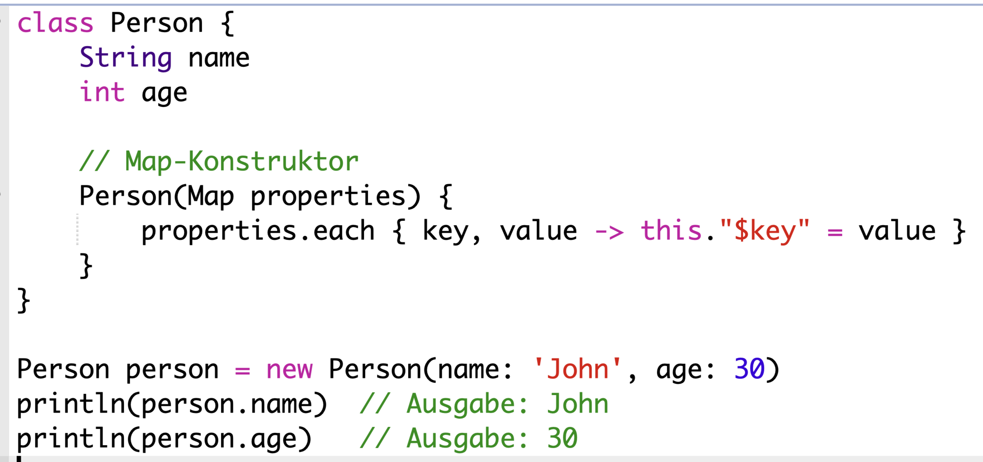
Standardkonstruktor mit Map

Slide 66
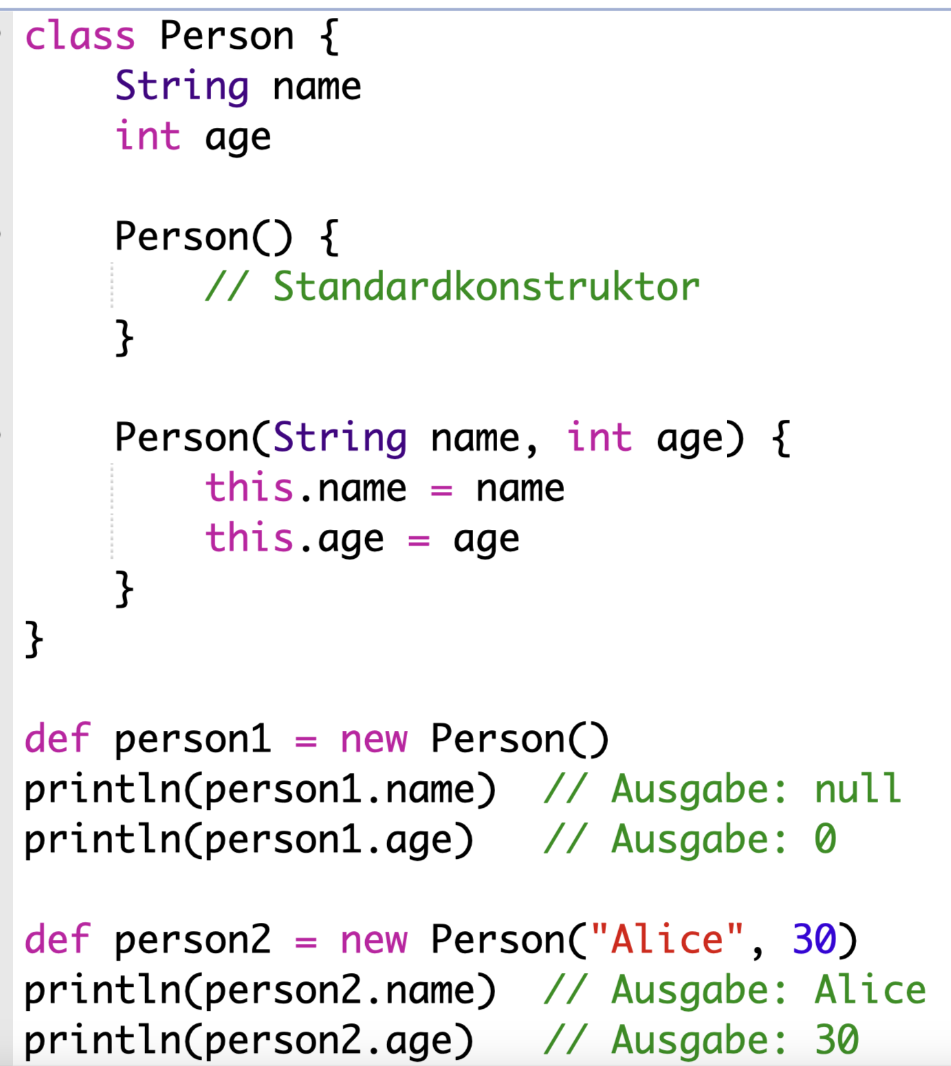
Konstruktorüberladung
Standardkonstruktor + benutzerdefinierter Konstruktoren

Slide 67
Eigenschaften
Direkte Felddefinition.
Automatische Getter- und Setter-Generierung.

Slide 68
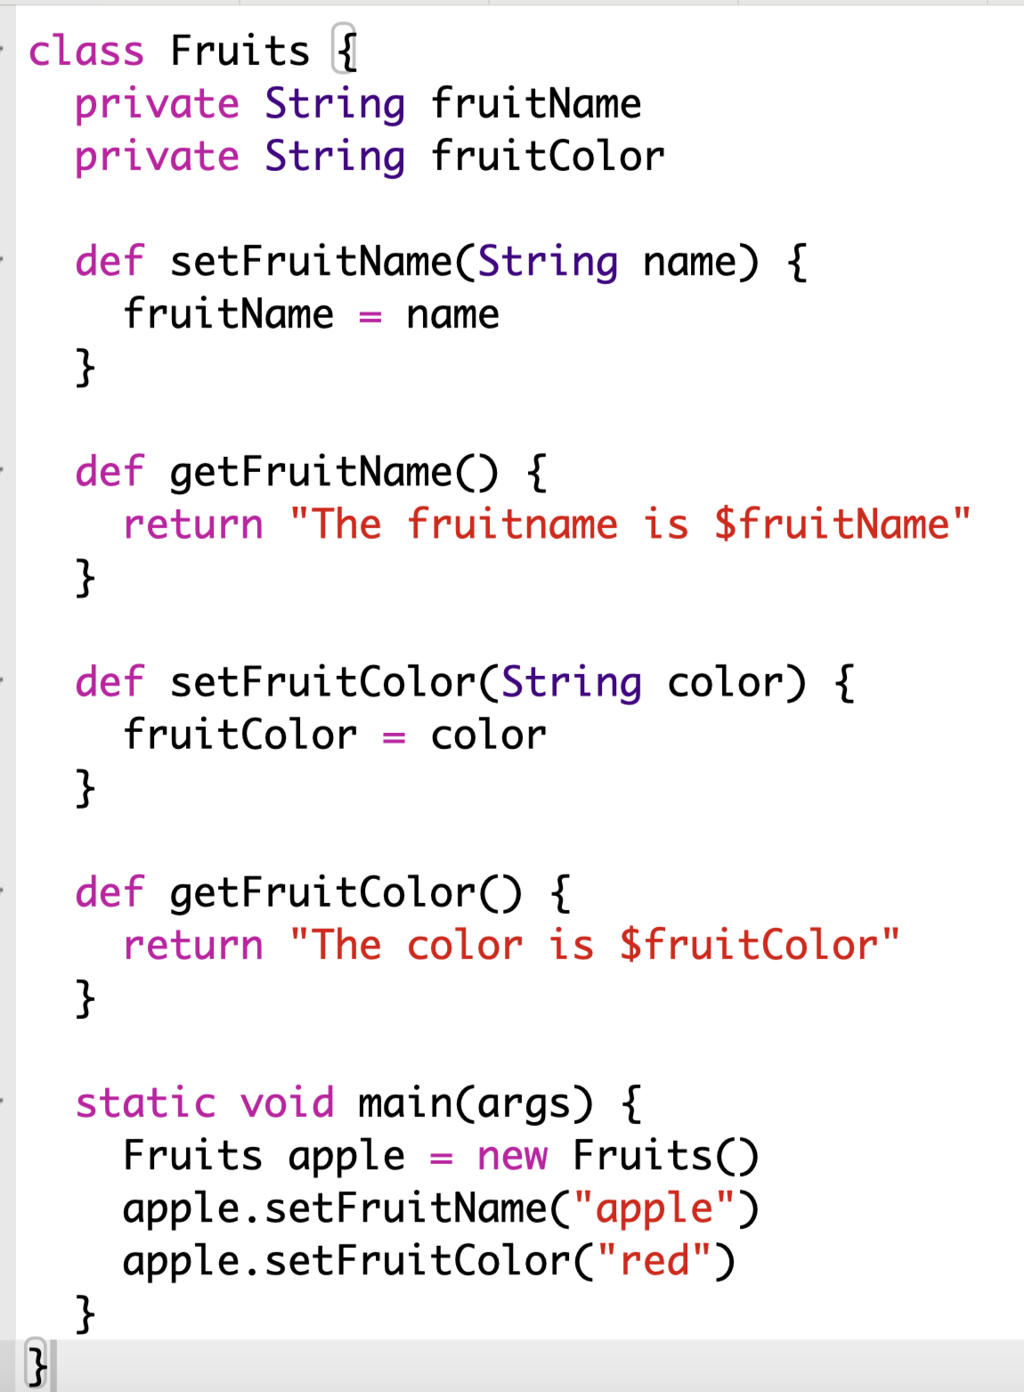
Manuelle Getter und Setter

Slide 69
Methoden

Slide 70
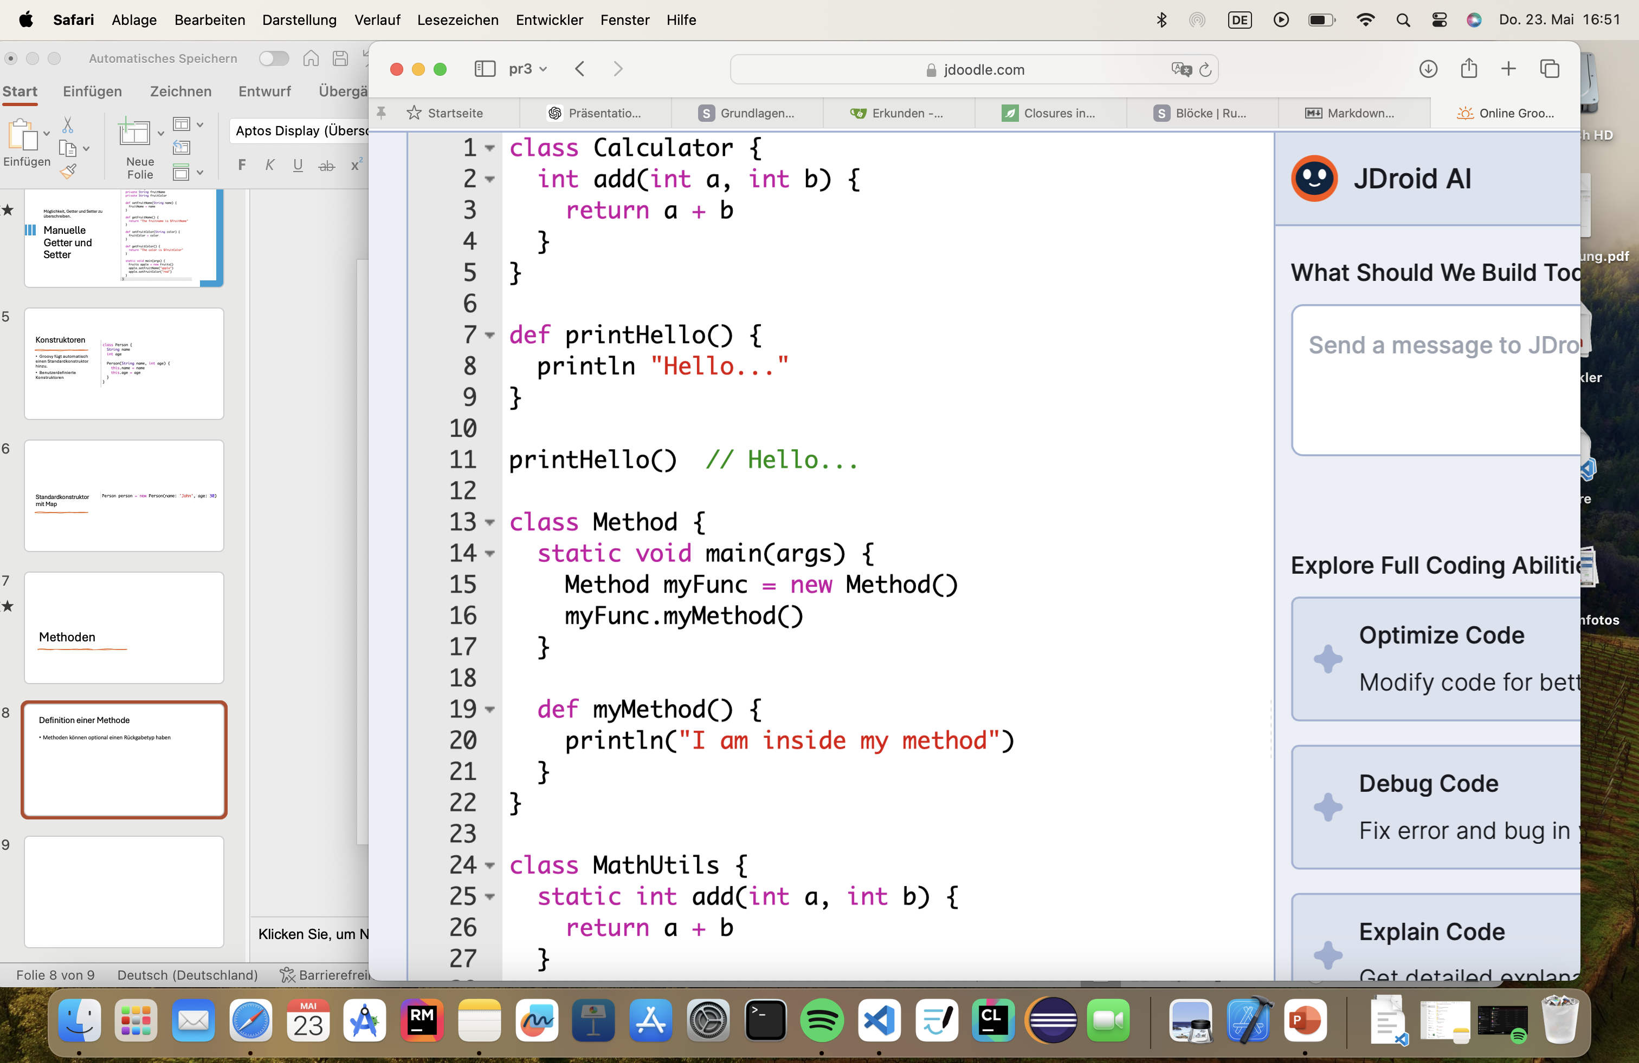
Definition einer Methode
Methoden können optional einen Rückgabetyp haben

Slide 71
Methoden ohne Klasse
Methoden können direkt definiert und aufgerufen werden.

Slide 72
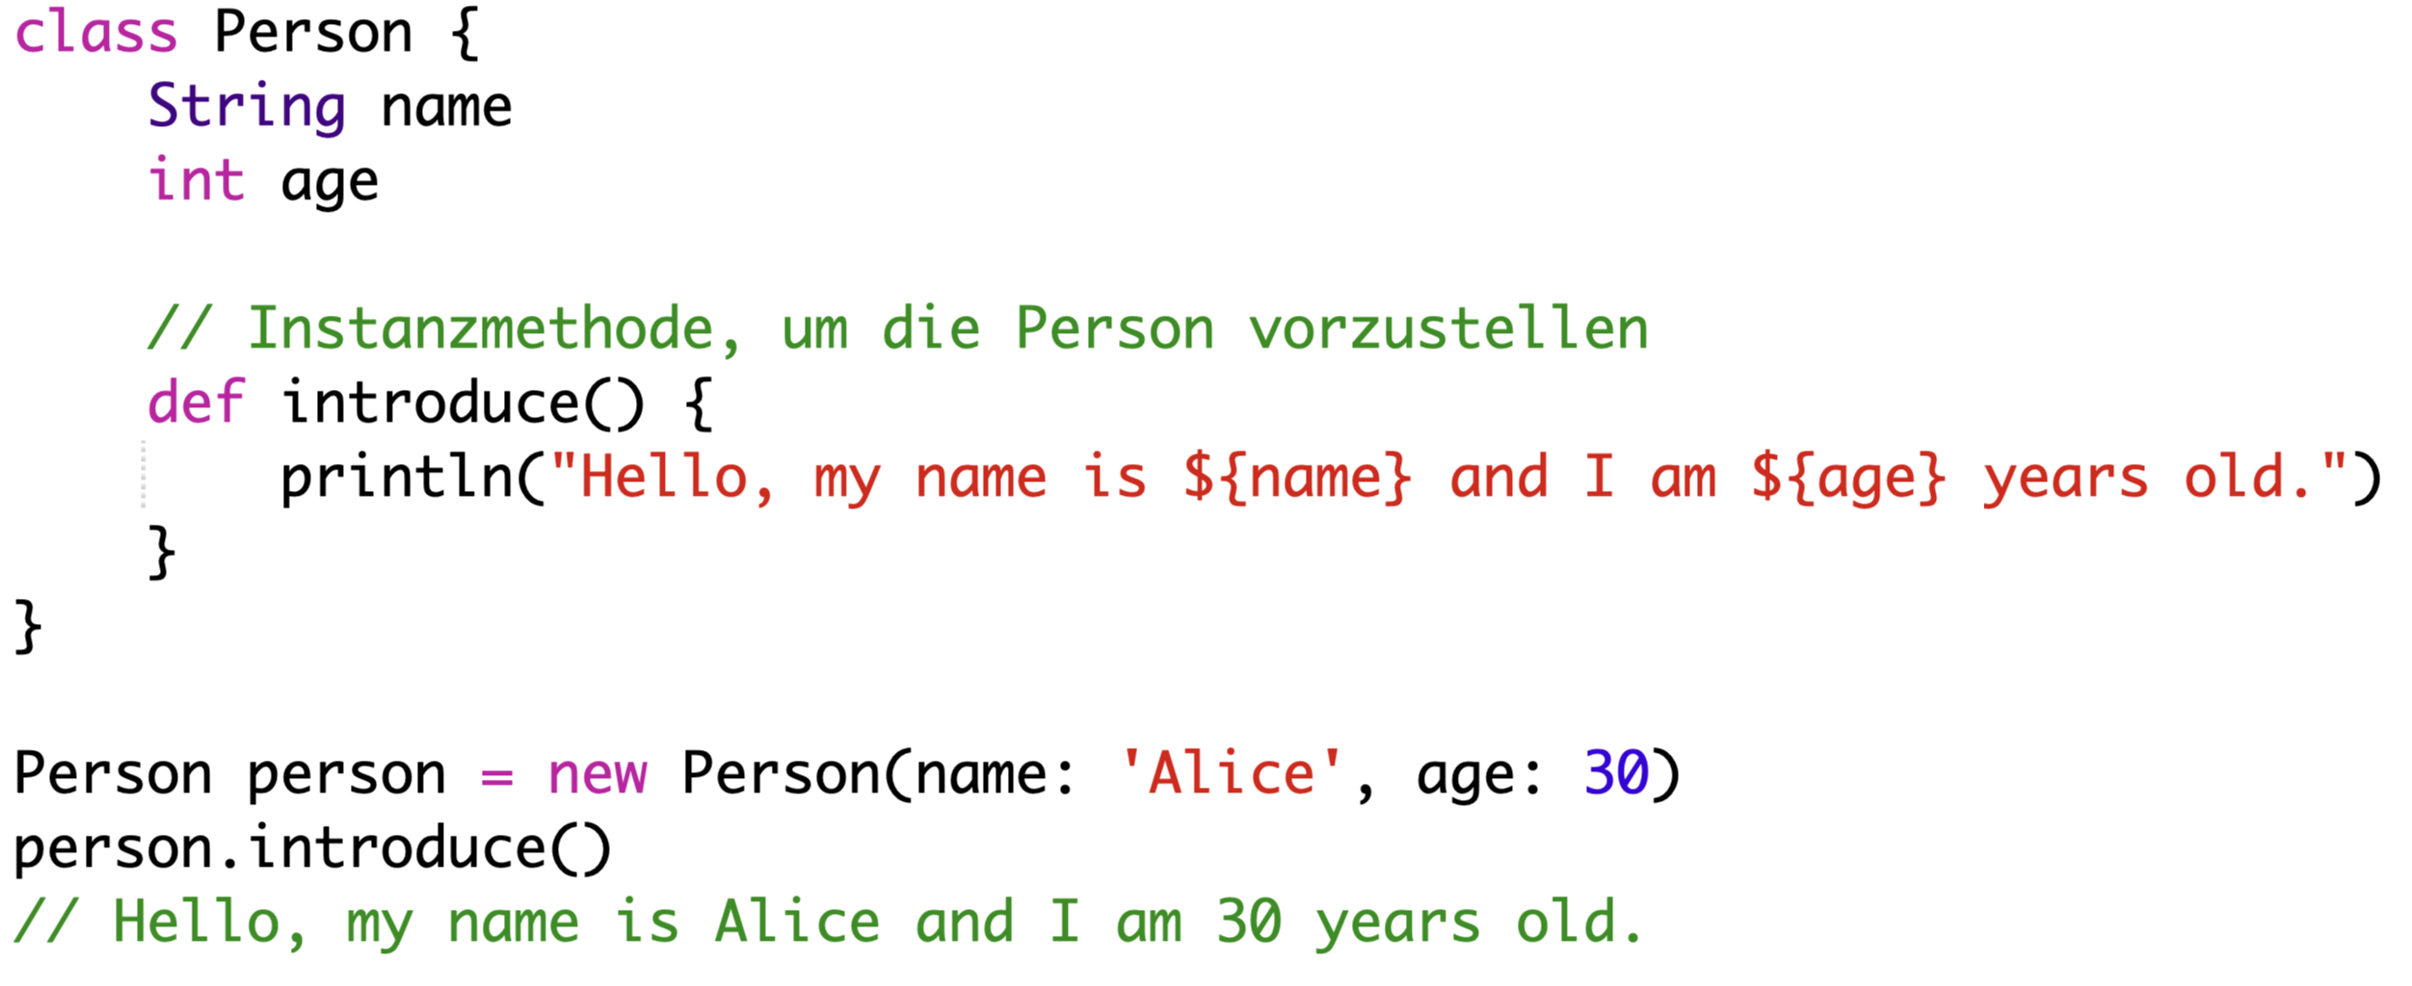
Instanzmethoden
Methoden können auf Instanzvariablen zugreifen.

Slide 73
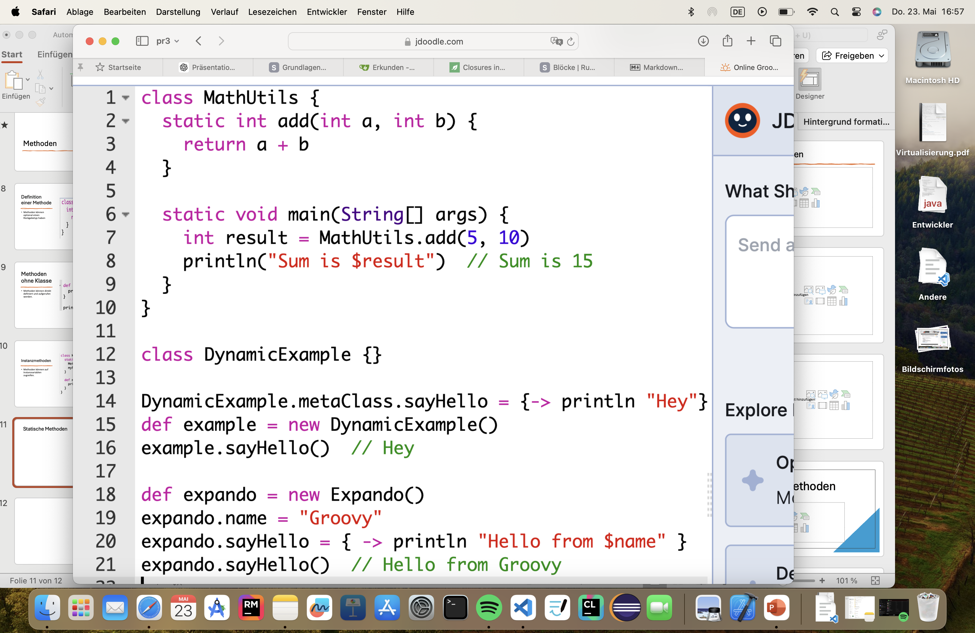
Statische Methoden

Slide 74
Dynamische Methoden
Methoden können zur Laufzeit hinzugefügt werden

Slide 75
Expando
Dynamisches Hinzufügen von Methoden und Eigenschaften

Slide 76
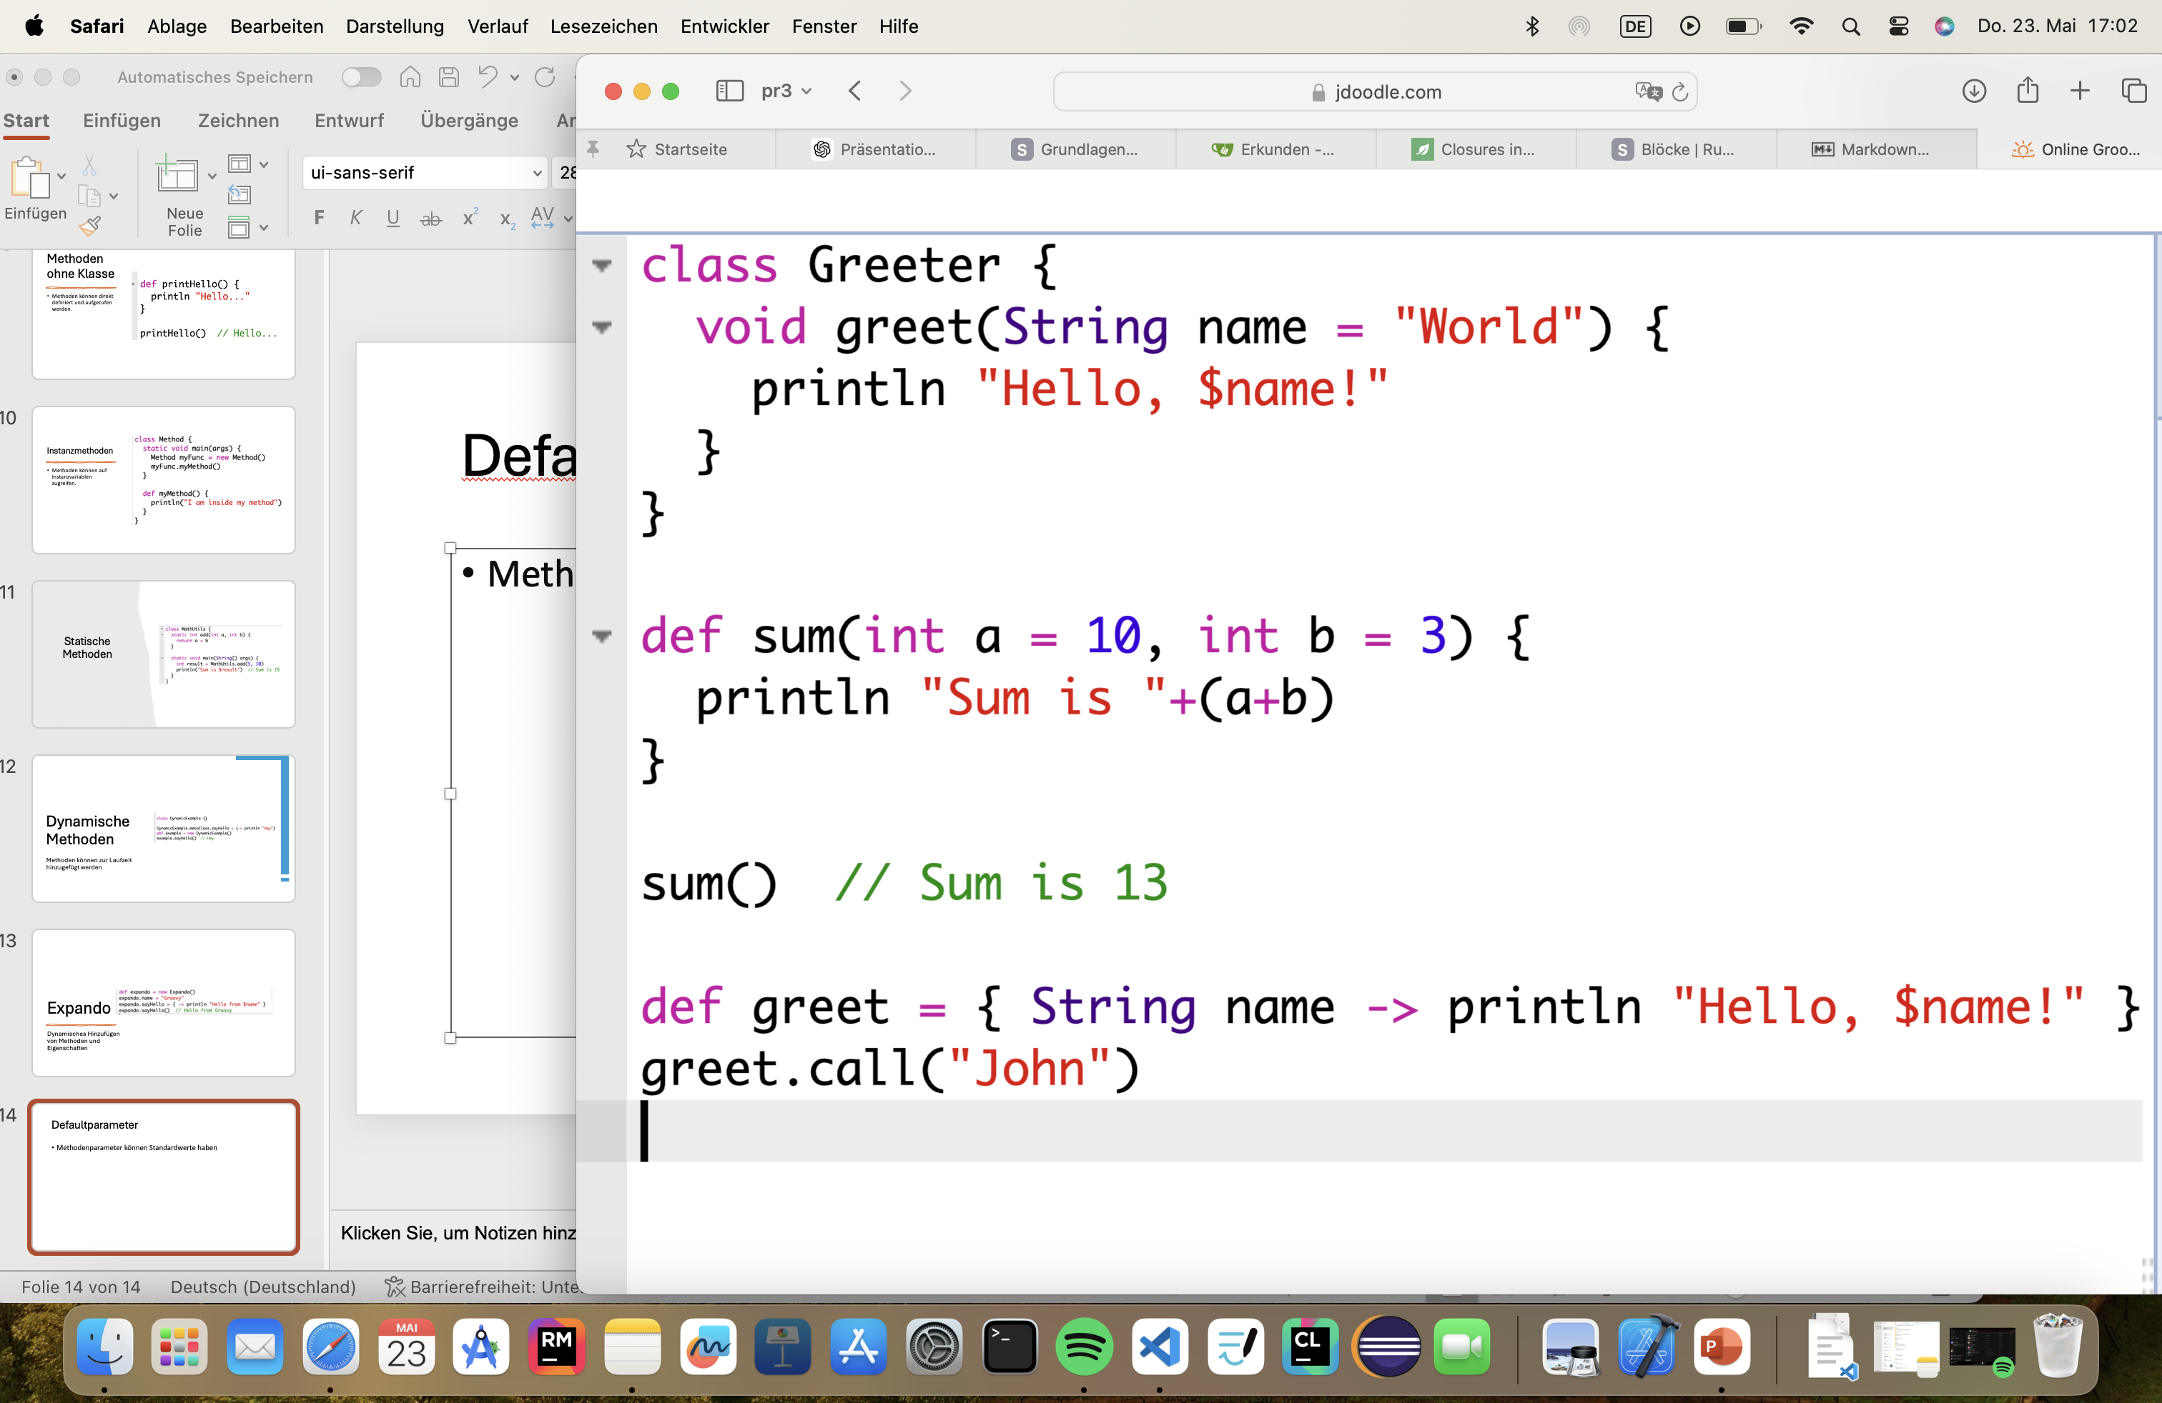
Defaultparameter
Methodenparameter können Standardwerte haben

Slide 77
Closures
Closures können auf Variablen im umgebenden Kontext zugreifen

Slide 78

Closure – Referenzierung und Rückgabewerte
Referenzierung von Variablen und Rückgabewerten

Slide 79
Closure als Parameter

Slide 80
Closure aufrufen

Slide 81

Closures auf Maps und Listen

Slide 82

Methodenverkettung
Durch das Rückgeben von this kann man Methodenaufrufe verketten

Slide 83

Mixin

Slide 84
Exception Handling

Slide 85


Slide 86

Ausnahmen fangen
Zum Fangen von Exceptions werden genau wie in Java try-catch-finally Blöcke benutzt
try-Block: Enthält „gefährlichen“ Code
catch-Block: Enthält Ausnahmebehandlung
finally-Block: Gedacht für Aufräumarbeiten

Slide 87

Mehrere catch-Blöcke
Es können auch nach einem try-Block mehrere catch-Blöcke kommen
Catch-Block wird zur Laufzeit ausgewählt, hierbei geht Groovy die Blöcke von oben nach unten durch
→ Deshalb gilt: Immer vom Spezifischen zum Allgemeinen

Slide 88


Dynamische Ausnahmebehandlung
Anders als in Java muss der Typ der Exception nicht unbedingt angegeben werden
Stattdessen kann auch einfach im catch Block nur der Variablenname angegeben werden

Slide 89


GString-Interpolation bei Exceptions
Groovy erlaubt es auch die Exception-Message direkt durch GString Interpolation auszugeben
→ Individuellere Konsolenausgaben bei Fehlerbehandlungen

Slide 90
Datei I/O

Slide 91


Dateien lesen
Ausgabe:

Slide 92

Lesen des Inhalts einer Datei als Ganzes
Ausgabe:

Slide 93

Schreiben zu Dateien

Slide 94


Die Größe einer Datei

Slide 95


Testen, wenn eine Datei ein Verzeichnis ist
Ausgabe:

Slide 96

Erstellen eines Verzeichnisses

Slide 97
Datenstrukturen

Slide 98

Ranges

Slide 99

Arrays
Von allen Typen können Arrays erstellt werden
Größe muss angegeben werden, sind nicht dynamisch

Slide 100

Lists
Geordnete Sammlung von Elementen

Slide 101


Maps
Ungeordnete Collection von Object-Referenzen
Zugriff auf Maps:

Slide 102

Maps
Hinzufügen von Schlüsselwerten:

Slide 103

Maps
Entfernen von Elementen:
(minus()-Methode nimmt eine Map und gibt neue Map mit entfernten Schlüssel-Wert Paaren zurück)

Slide 104

Maps
Map ohne Elemente initialisieren
Datenstrukturen
104

Slide 105

Sets
Ungeordnete Sammlung von eindeutigen Elementen

Slide 106


Sets
Hinzufügen von Elementen:
Entfernen eines Elements

Slide 107
Testen in Groovy

Slide 108
Testen in Groovy
Support für JUnit 5 (und älter)
Liefert eigenen Satz von Testmethoden, um die testgetriebene Programmierung zu erleichtern
→ Power Assertions
→ Spock

Slide 109
Power Assertions
Sind im Gegensatz zu den Java Assertions automatisch aktiviert
Erleichtern die Fehlersuche und das Debugging
Wenn eine Assertion fehlschlägt:
→Zeigt die Power Assertion den Ausdruck mitsamt Werten in einer übersichtlichen, mehrzeiligen Darstellung an.
→Entwickler sieht genau, welcher Teil des Ausdrucks die Probleme verursacht

Slide 110


Beispiel:
Power Assertions

Slide 111
Achtung
Es kann während der Auswertung von Power Assertion zu inkonsistenten Fehlermeldungen kommen
→ Das liegt daran, dass bei den Power Assertions nur Referenzen auf die Werte gespeichert werden
→ Werden die Werte also durch eine Methode verändert, wird der vorherige Stand in der Fehlernachricht nicht mehr angezeigt

Slide 112

Beispiel:

Slide 113

Ausgabe
Es wird nicht der Stand von list angezeigt, wie er vor der Auswertung der Power Assertion war, sondern wie er danach war.

Slide 114


Komplexes Beispiel

Slide 115
Spock
Spezifikationsgetriebene Syntax
Lesbare und verständlichere Tests
Sowohl in Java als auch in Groovy verfügbar, wurde jedoch in Groovy geschrieben
Benutzung durch den Import von spock.lang.Specification
→Testklassen müssen von dieser Klasse erben

Slide 116

Beispiel Calculator

Slide 117

Ausgabe
Name der Methode ist ein String, der die Erwartungen an den Test beschreibt
Das Schlüsselwort “setup“ beschreibt die Voraussetzungen / Ausgangssituation für den Test (vgl.: @BeforeEach in JUnit)
“when“: Die zu testende Methode
“then“: Das erwartete Verhalten

